Slide 1
单调栈与单调队列

Slide 2
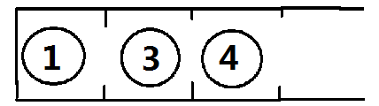
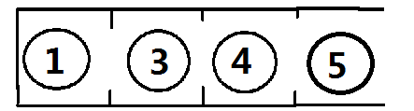
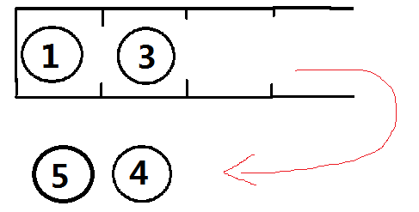
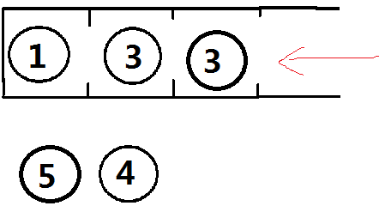
单调栈
单调栈是一种特殊的栈，特殊之处在于栈内的元素都保持一个单调性，可能为单调递增，也可能为单调递减。

Slide 3
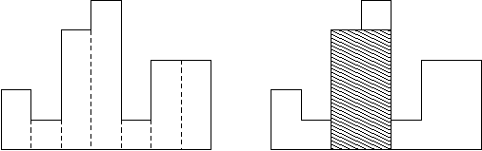
Hdu 1506
题意：给出n个宽度为1，高度为h的直方图，如上，求最大的矩形面积。1<=n<=1e5, 1<=h<=1e9

Slide 4
Hdu 1506
要求最大矩形面积，我们可以将每个直方图作为必选的矩形来拓展得到最大区域，从而找到最大的一个。
那么已第i个直方图作为标准，拓展到最大区域需要找到它左边和右边大于等于它的最远的矩形，也就是要找左右第一个比它矮的矩形，设位置为l[i],r[i]

Slide 5
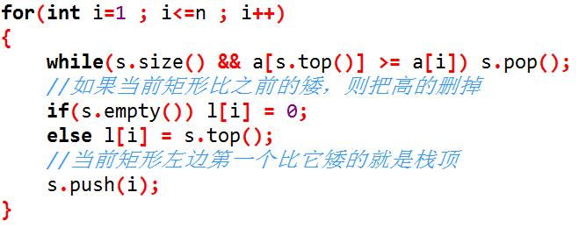
Hdu 1506
如何求l[i]？假设所有矩形都是递增排列，那么每个矩形的l[]值都是它左边的位置。但如果此时来了一个比之前矮的，左边比它高的都没用，所以把比它高的都删除，这样就得到了一个单调栈模型。

Slide 6
Hdu 1506
向右同理
这样我们可以2N的时间内处理得到l[i]个r[i]，所以第i个矩形延伸到的最大面积是
a[i]*(r[i]-l[i]-1)，更新答案即可

Slide 7
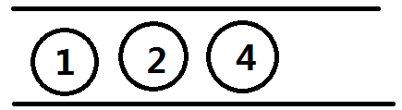
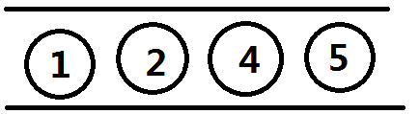
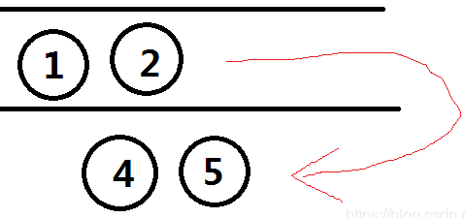
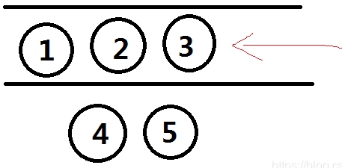
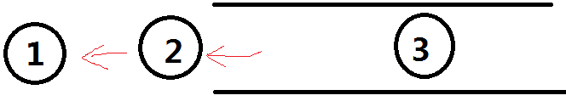
单调队列
单调队列和单调栈很像，就是一个维护了单调性的队列数据结构，它能在队尾插入元素，在两端删除元素。

Slide 8
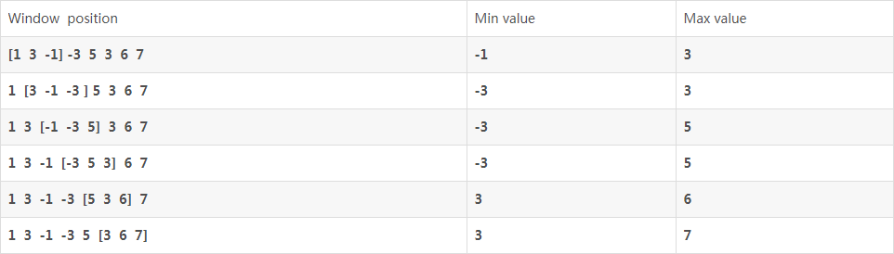
Poj 2823
题意：输入一个长度为n（n≤1e6）的数列，给定一个长度为k的窗口，让这个窗口在数列上移动，求移动到每个位置窗口中包含数的最大值和最小值。

Slide 9

Poj 2823
当然线段树能够解决此题，但单调队列可以更简单更快的解决这个问题，如下实现：
1.从队尾插入元素：当有新元素需要入队时，让它与当前队尾元素进行比较，若它小于等于当前队尾元素（即破坏了原队列的单调性），那么删除队尾元素，并继续比较队尾与新元素，直到找到一个队尾小于新元素时，将新元素插入到队尾。被删除的元素既比新元素大，又会比新元素先滑出窗口，因此肯定不会成为答案。这个操作不断维护了队列中的最值。
2.删除队首元素：由于序列中的元素当且仅当在滑动窗口时有效，因此，当队首元素不在滑动窗口内时，就删除队首元素。这个操作维护了数据的临时性。

Slide 10
HDU 3410
题意：有n个人站成一行，每个人的身高为a[i]。现在每个人都要找到在他左边，严格比他矮的人中最高的人的位置。同时也要找到，在他右边比他矮的人中最高的人的位置。注意由于他们是站成一行的，所以他们不能越过比他们高的人去看后面的人。也就是说，他只能看到他本人和他的左边（或右边）第一个比他高的人之间的那些人。请输出每个人左边比他矮的人中最高的人的位置，以及每个人的右边比他矮的人中最高的人的位置（没有的话输出0，位置从1开始），数据保证所有人都不一样高。(0< N <= 50000)

Slide 11
HDU 3410
显然用单调栈维护,l[i],r[i]表示第i个人看到的左边和右边比他矮的人中最高的那个人的位置
求l[i]，维护一个单调减的队列，如果栈为空或当前这个人比栈顶矮，那他肯定看不到，l[i]=0，如果当前人比栈顶高，则他能看到栈顶这个人，记录l[i]=s.top(),把栈顶弹出，直到遇到比栈顶矮的人或栈顶为空，将其入栈。

Slide 12
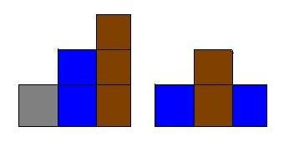
HDU 4252
题意：一张相片上的很多建筑相互遮住了,根据高低不同就在相片上把一座高楼的可见部分作为一个矩形,给出其高度,若一张相片上的两个建筑群中间有空地,高度则为0;求最少有多少个建筑; (1 <= n <= 100,000)

Slide 13
HDU 4252
考虑最优情况，即每一种高度就只有一个建筑物，则最少建筑物数量及等于高度的种数。
根据高的建筑物覆盖低的建筑物原则，也就是说，如果两个矩形之间的所有建筑物的高度都大于等于这两个矩形，且这两个矩形高度相等，我们就可以把这两个矩形视为同一个建筑物。反过来，如果这两个矩形之间的建筑物中出现了更低的矩形，那么这两个就一定不能连成一个建筑物。

Slide 14
HDU 4252
推广上面的结论：
1、如果所有的矩形高度维持从小到大的顺序，则最少建筑物数量及等于高度的种数。
2、如果出现了比上一个矩形更低的矩形，则上一个矩形所对应的建筑物不能再与后面的建筑物连成一个，则我们可以结算掉前面已经出现的矩形中，高于新加入的矩形的个数。也就是说，我们需要把不断递增的序列保存下来，然后维护这个序列保持严格递增，即可得到答案，即维护一个单调栈。

Slide 15
HDU 4252
具体实现：
维护一个单调栈，对于每一个高度，如果栈为空或大于栈顶，直接入栈，如果高度小于栈顶，则出栈，并ans++，直到遇到小于自己的栈顶或栈为空，将其入栈，最后再统计栈内元素，注意高度为0的情况视为空地，不计入答案。

Slide 16
HDU 3530
题意：输入n,m,k;代表n个数，在这n（n<100000）个点中找到最长的连续子序列，使得这段子序列中最大值与最小值的差在在区间[m,k]内;0<=m<=k<=100000

Slide 17
HDU 3530
用两个单调队列维护
Maxq递减，minq递增，则maxq的队首是最大值，minq的队首是最小值，对于第i个元素，如果队首元素之差>k，则需要调整队列的head后移，将maxq[head]减小或minq[head]增大，肯定是选择head较小的一个，这样才能使得序列更长，记下此时的位置pos=head，然后head++，直到满足<=k，再判断差值是>=m，满足更新ans=max(ans,i-pos)

Slide 18
Hdu 5945
求数x至少经过多少次变换能变为1。变换有以下两种：
1.如果x%k==0，那么可以x=x/k。
2.x=x-i，(1≤i≤t)
(0≤t≤1e6,1≤x,k≤1e6)

Slide 19

Hdu 5945
容易想到用dp[i]表示i变成1的最少步数，转移方程为：
用单调队列维护min(dp[i-t],…,dp[i-1])即可把时间复杂度降到O(N)

Slide 20
Uva 1169
题意：有一个机器人，给定w和n，w代表机器人的最大负重，n代表坐标系上有n个垃圾，接下去n行代表垃圾的位置和重量，一开始机器人在原点，机器人只能走横竖，机器人可以拿多个垃圾，只要不超过最大负重，然后放回垃圾桶，垃圾桶在原点，问机器人最少需要走的距离。（n<=100000）

Slide 21
Uva 1169
容易想到用dp[i]表示前i个垃圾需要的最少距离，然后先预处理出sumw[i]，前i个垃圾的重量之和，sumd[i]，路过前i个垃圾的距离之和，d[i]，i到原点的哈曼顿距离那么对于j到i的垃圾，sumw = sumw[i] - sumw[j], sumd = sumd[i] - sumd[j]。由于对于dp[i]而言，最后机器人肯定是回到原点了，所以这样一来可以推出状态转移方程为：

Slide 22
Uva 1169
dp[i] = dp[j] + d[j + 1] + sumd + d[i] (if (sumw <= w)。如果单单这样看的话，需要两重for循环，复杂度是o(n^2)超时。那么把方程转换一下变成: dp[i] = dp[j] + d[j + 1] - sumd[j + 1] + sumd[i] + d[i]; 设f(i)=dp[j] + d[j + 1] - sumd[j + 1] ;那么对于每一个状态dp[i] = f(j) + sumd[i] + d[i]; 要保证最小，只要维护f(j)的最小值即可。这步就可以使用一个单调队列来维护，使得复杂度降为o(n)。很巧妙的方法。

